Slide 1
전자계열공동실습소
디지털통신실
김 기 태

Slide 2
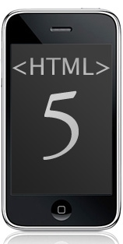

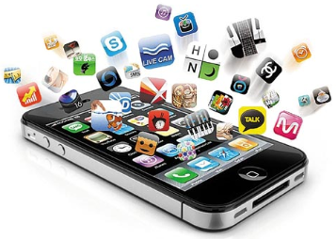
2013 교수학습계획서

Slide 3
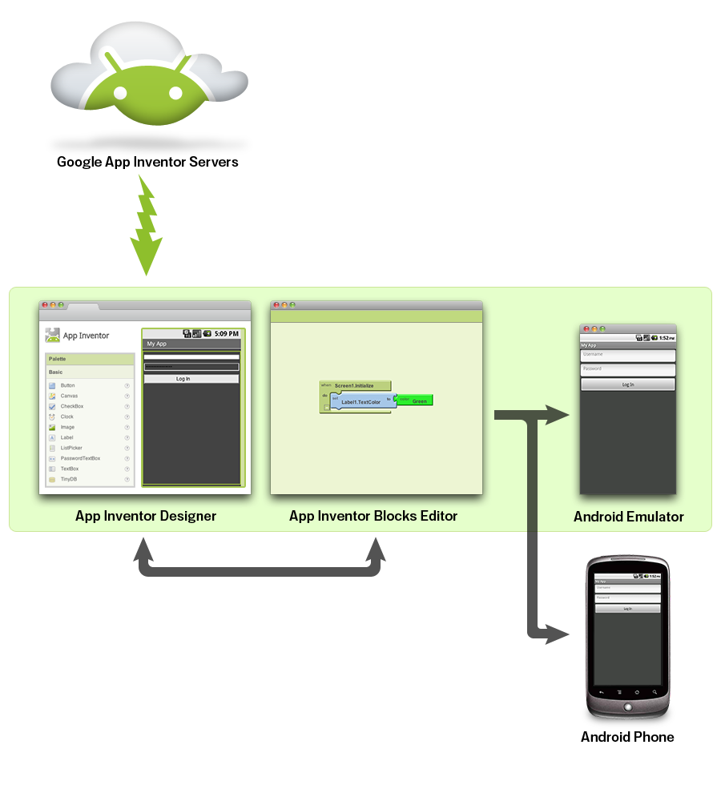
교과목 개요Ⅰ- 앱인벤터

Slide 4
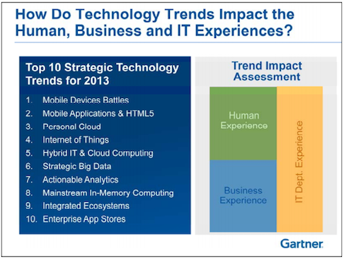
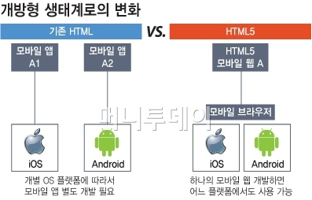
교과목 개요Ⅱ- HTML5 웹 앱
2013년 가트너의 IT전망
: 모바일 앱과 HTML5

Slide 5
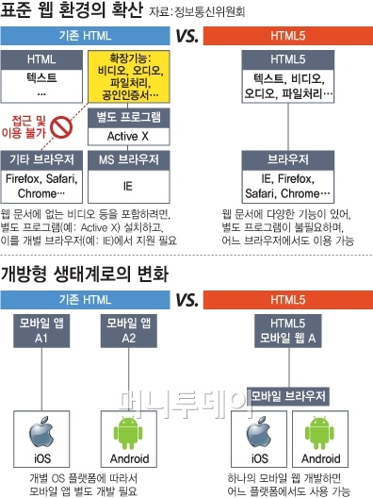
교과목 개요Ⅱ- HTML5 웹 앱
HTML5를 활용한
웹 앱 기술자 양성이 필요.

Slide 6
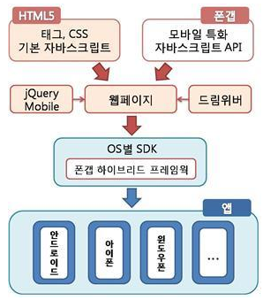
교과목 개요Ⅱ- HTML5 웹 앱

Slide 7
학습목표
1. 안드로이드 OS용 앱 제작 툴에 대해서 설명할 수 있다.
2. 글라우딩 서비스를 활용한 프로그램 개발 절차에 대해서 설명할 수 있다.
3. 앱 인벤터를 이용하여 스마트 기기의 앱을 제작할 수 있다.
4. 자신이 제작한 안드로이드 OS 용 앱을 실제 스마트 기기 및 에뮬레이션에서 실행 시켜 본다.
5. HTML5와 폰갭을 이용하여 웹 앱 개발에 대해서 설명할 수 있다.

Slide 8
학습성과
1. 복잡한 안드로이드 OS 용 앱 제작을 구글이 지원하는 앱 인벤터를 이용하여 학생들이 앱 제작을 쉽고 재미 있게 학습 할 수 있다.
2. 클라우딩 시스템에서 운용되는 서비스에 대해서 구글 앱 인벤터를 이용하여 학생들이 체험해 볼 수 있다.
3. HTML5와 폰갭을 이용한 웹 앱 개발을 통해 향후
스마트 앱 개발 방향인 하이브리드 웹 앱에 대한 이해도 를 높일 수 있다.

Slide 9
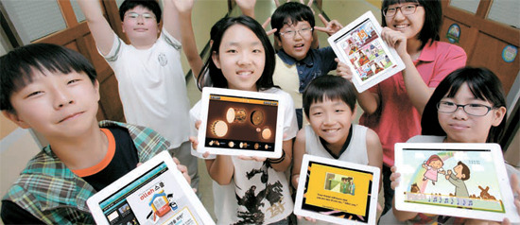
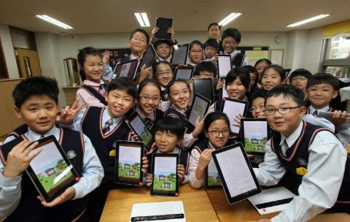
교과목 학습방법Ⅰ

Slide 10

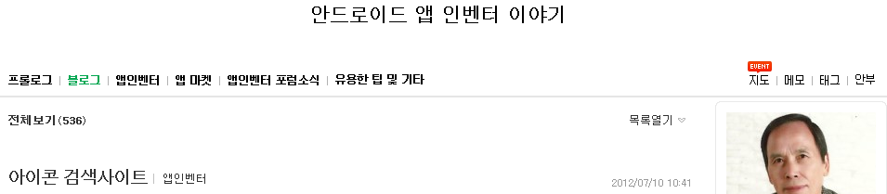

교과목 학습방법 Ⅱ

Slide 11
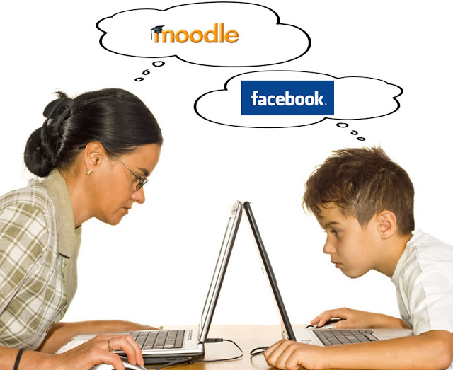
교과목 학습방법 Ⅲ

Slide 12
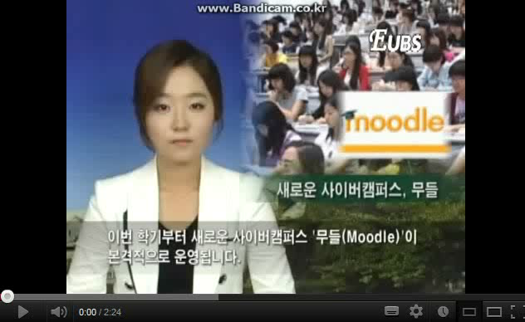
교과목 학습방법 Ⅲ
< 무들시스템 적용사례 : 이화여자대학교 >

Slide 13
차시별 수업계획
시간 | 단원 | 학습내용 | 교수방법 | 비고
1 | 앱 인벤터를 활용한 스마트폰 앱 제작 | 앱 인벤터의 구조 및 환경설정 | 강의법 | 스마트기기 및 블로거 내용
2 |  | 앱 인벤터를 활용한 앱 제작Ⅰ | 강의 및 실습
3 |  | 앱 인벤터를 활용한 앱 제작Ⅱ 및 HTML5 웹 앱 제작 | 강의 및 실습

Slide 14
교수학습과정안 예시
단원 | 앱 인벤터를 활용한 스마트폰 앱 제작 | 차시 | 3/3차시 | 대상
학습목표 | 1. 앱 인벤터를 이용하여 두더지잡기 앱을 제작할 수 있다. 2. HTML5의 웹 앱 제작을 통해 하이브리드 앱 제작 방법을 이해할 수 있다. 3. 폰갭의 역할 및 설치방법에 대해 설명할 수 있다.
학습형태 | 이론·실기 통합 실습 및 과제 중심 학습 |  |  |  | 교실환경 | 디지털통신실
학습환경 및 자료 | 학생준비물 |  |  |  |  | 사용기자재
 | 실습교재, 컴퓨터, 갤럭시탭, 갤럭시노트10.1 |  |  |  |  | 컴퓨터, 빔프로젝터, 스크린,갤럭시탭,갤럭시노트10.1

Slide 15
교수학습과정안 예시
단계 | 학습 내용 | ▷교사활동 | ▶학생활동 | 학습형태 | 자료 및 유의점
도입 (5분) | 전시학습 확인 및 학습 목표 제시 | 1. 수업시작(1분30초) |  | 문답식 상호작용 학습 | ∘ 컴퓨터와 갤럭시탭 또는 갤럭시노트10.1이 연결된 상태로 준비되어야 함.
 |  | ▷출석점검 및 인사 ▷주변정리 | ▶인사 ▶수업 준비를 한다.
 |  | 2. 전시 학습 내용 확인(1분)
 |  | ▷ 앱 인벤터로 만든 날아라 안드로이드 로봇 앱과 반응하는 고양이앱의 동작을 확인한다. | ▶ 자신들이 만들어본 날아라 안드로이드 로봇 앱과 반응하는 고양이앱의 동작을 스마트기기에 동작시킨다.
 |  | 3. 학습 목표 제시(30초) |  | 전체 학습 | ∘PPT 자료
 |  | ▷ 학습 목표를 제시한다. 1. 앱 인벤터를 이용하여 두 더지잡기 앱을 제작할 수 있다. 2. HTML5의 웹 앱 제작을 통해 하이브리드 앱 제작 방법을 이해할 수 있다. 3. 폰갭의 역할 및 설치방법 에 대해 설명할 수 있다. | ▶ 제시된 학습 목표를 확인한다.
 | 학습 동기 유발 | 4. 학습 동기 유발(2분) |  | 문답식 상호작용 학습 | ∘ 컴퓨터와 갤럭시탭 또는 갤럭시노트10.1이 연결된 상태로 준비되어야 함.
 |  | ▷ 인터넷을 통해 앱 인벤터를 활용한 파워 블로거의 내용을 제시하며 앱 게임을 만들어 사용해 보는 것으로 동기유발 | ▶학생들은 파워블로거의 앱 제작 방법을 보면서 실제 기기에 다운로드해 동작시켜본다.

Slide 16
교수학습과정안 예시
단계 | 학습 내용 | ▷교사활동 | ▶학생활동 | 학습형태 | 자료 및 유의점
전개 (40분) | 두더지잡기 앱 제작 | ▷크롬 브라우저에서 두더지 잡기 앱의 디자인을 한다. ▷두저지 잡기 앱 제작을 위한 각각의 컴포넌트에 대한 배치를 한다. ▷JAVA를 이용한 블록에디터를 통해 프로그래밍 작업을 한다. ▷move 함수 모듈과 up 함수 모듈을 자체 작성한다. ▷score 변수 모듈을 작성한다. ▷프로그래밍 블록 완성 후 스마트기기에 실행시켜 확인 하도록 한다. | ▶크롬 브라우저를 실행하여 두더지 잡기 앱 디자인을 한다.. ▶실습교재를 이용하여 각각의 컴포넌트를 배치한다. ▶JAVA 블록에디터를 실행하여 프로그래밍 한다. ▶move, up 함수 모듈을 작성한다. ▶score 변수 모듈을 작성한다. ▶앱을 완성한 후 각각의 스마트기기에 실행시켜 확인한다. | 상호작용 학습 | ∘ 컴퓨터와 갤럭시탭 또는 갤럭시노트10.1이 연결된 상태로 준비되어야 함. ∘ 실습교재
 | HTML5를 이용한 하이브리드 웹 앱 제작 | ▷HTML5를 이용한 하이브리드 웹앱에 기본 원리에 대해 설명한다. ▷스마트 앱용 이쁜 버튼 만들기 웹앱을 작성한다. ▷컴퓨터에 HTML5가 연동될 웹서버프로그램을 설치한다. ▷스마트기기의 웹 브라우저를 열어 웹서버프로그램의 서버 주소를 입력하여 작성된 HTML5의 앱 버튼을 확인한다. | ▶교사의 설명을 듣고 HTML5의 기본 원리에 대해 학습한 다. ▶교사의 설명과 실습교재를 참고하여 웹앱을 작성한다. ▶교사의 설명과 실습교재를 참고하여 웹서버프로그램을 설치한다. ▶각자 자신의 웹 서버 주소를 스마트기기의 웹 브라우저에서 입력하여 작성된 앱 동작 상태를 확인다. | 상호작용 학습 | ∘ 컴퓨터와 갤럭시탭 또는 갤럭시노트10.1이 연결된 상태로 준비되어야 함. ∘ 실습교재

Slide 17
교수학습과정안 예시
단계 | 학습 내용 | ▷교사활동 | ▶학생활동 | 학습형태 | 자료 및 유의점
전개 (40분) | 폰갭의 역할 및 설치 | ▷폰갭에 대한 앱 제작 원리를 설명한다. ▷폰갭 홈페이지에 접속하여 프로그램을 다운로드 받아 설치한다. ▷HTML5와 폰갭이 연동된 예제를 확인하여 실제 스마트기기에 앱을 만들어 실행하도록 한다. | ▶교사의 설명을 경청한다. ▶폰갭 프로그램을 다운로드 받는다. ▶폰갭 프로그램을 설치하고 HTML5와 연동한 예제를 확인한 후 각자의 스마트기기에 앱을 실행시켜 확인한다. | 상호작용 학습 | ∘ 컴퓨터와 갤럭시탭 또는 갤럭시노트10.1이 연결된 상태로 준비되어야 함. ∘ 실습교재
정리 (5분) | 학습 정리 | ▷오늘 배운 학습내용에 대해 PPT를 활용하여 정리한다. | ▶교사의 설명을 듣고 오늘 배운 내용에 대해서 PPT 내용을 통해 학습한다. | 전체학습 | ∘PPT 자료
 | 실습 환경 정리 및 인사 | ▷다음 시간 실습을 위해 주변환경을 정리하도록 한다. ▷인사 | ▶실습 교재 및 실습 기자재 정리 정돈한다. ▶인사 | 상호작용 학습 | ∘정리지도철저

Slide 18
감사합니다.

